Slide 1


Variables

Slide 2

Repaso

Slide 3
Estructuras de control
private void solaDon() {
girarIzquierda();
}
for(int i = 0; i < N; i++) {
// repetir N veces
}
while(condición) {
// todo el código aquí se repite
// mientras la condición sea verdadera
}
if(condición) {
// ejecutar código aquí si condición es verdadera
} else {
// ejecutar código aquí si condición es falsa
}
Notes:
Ask them what they think the difference is between the two types of loops

Slide 4
Condicionales If-else
if(frenteDespejado()) {
moverse();
}
ponerCono();
// verdadero
moverse();
// falso
ponerCono();
if(frenteDespejado()) {
moverse();
} else {
girarIzquierda();
}
ponerCono();
// verdadero
// falso
moverse();
girarIzquierda();
ponerConor();

Slide 5
Corchetes y sangría
public void run() {
while (bolsaConHojas()) {
encontrarArbol();
agregarHojasAlArbol();
}
irHastaMuro();
}
private void agregarHojasAlArbol() {
turnLeft();
subirAlArbol();
agregarHojas();
descenderAlPiso();
girarIzquierda();
private void encontrarArbol() {
irHastaMuro();
}

Slide 6
Corchetes y sangría
public void run() {
while (bolsaConHojas()) {
encontrarArbol();
agregarHojasAlArbol();
}
irHastaMuro();
}
private void agregarHojasAlArbol() {
girarIzquierda();
subirAlArbol();
agregarHojas();
descenderAlPiso();
girarIzquierda();
private void encontrarArbol() {
irHastaMuro();
}

Slide 7
Corchetes y sangría
public void run() {
while (bolsaConHojas()) {
encontrarArbol();
agregarHojasAlArbol();
}
irHastaMuro();
}
private void agregarHojasAlArbol() {
girarIzquierda();
subirAlArbol();
agregarHojas();
descenderAlPiso();
girarIzquierda();
private void encontrarArbol() {
irHastaMuro();
}

Slide 8
Corchetes y sangría
public void run() {
while (bolsaConHojas()) {
encontrarArbol();
agregarHojasAlArbol();
}
irHastaMuro();
}
private void agregarHojasAlArbol() {
girarIzquierda();
subirAlArbol();
agregarHojas();
descenderAlPiso();
girarIzquierda();
}
private void encontrarArbol() {
irHastaMuro();
}

Slide 9
Corchetes y sangría
public void run() {
while (bolsaConHojas()) {
encontrarArbol();
agregarHojasAlArbol();
}
irHastaMuro();
}
private void agregarHojasAlArbol() {
girarIzquierda();
subirAlArbol();
agregarHojas();
descenderAlPiso();
girarIzquierda();
}
private void encontrarArbol() {
irHastaMuro();
}

Slide 10
Corchetes y sangría
public void run() {
while (bolsaConHojas()) {
encontrarArbol();
agregarHojasAlArbol();
}
irHastaMuro();
}
private void agregarHojasAlArbol() {
girarIzquierda();
subirAlArbol();
agregarHojas();
descenderAlPiso();
girarIzquierda();
}
private void encontrarArbol() {
irHastaMuro();
}

Slide 11
Descomposición – Recoger Periódico
Bien
Mal
public void run() {
salirDeCasa();
recogerPeriodico();
regresar();
}
private void salirDeCasa() {
moverse();
moverse();
girarDerecha();
moverse();
girarIzquierda();
moverse();
}
public void recogerPeriodico() {
ponerCono();
}
public void regresar() {
mediaVuelta();
moverse();
moverse();
moverse();
girarDerecha();
moverse();
}
public void run() {
moverse();
moverse();
girarIzquierda();
girarIzquierda();
girarIzquierda();
moverse();
girarIzquierda();
moverse();
recogerCono();
girarIzquierda();
girarIzquierda();
moverse();
moverse();
moverse();
girarIzquierda();
girarIzquierda();
girarIzquierda();
moverse();
}
Use métodos para decomponer el código
Notes:
Sey → ”shay”

Slide 12
Bien o Mal?
Bien
Mal
// mover karel un paso
private void paso() {
moverse();
}
// rotar karel
private void girar() {
girarIzquierda();
}
private void m1() {
moverse();
}
private void m2() {
girarIzquierda();
}
private void m3() {
ponerCono();
}
Use nombres de método descriptivos

Slide 13
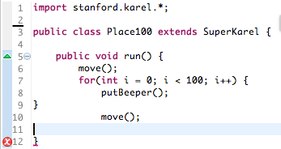
Empareja los corchetes !!

Slide 14
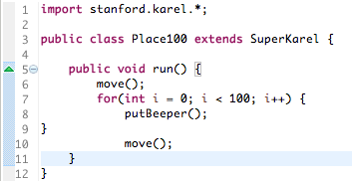

Coding Style
??
??
??

Slide 15
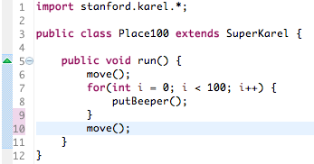

Coding Style

Slide 16
Tu Código lo van a leer otros
Usa descomposición usando funciones descriptivas
Usa sangrías y empareja los corchetes

Slide 17
Programar require práctica

Slide 18
Nos vemos!
Te extrañaré.
Disfruta Java!
Me llamas luego?

Slide 19

Java

Slide 20


Objetivos de hoy
¿Cómo escribir un programa de consola?
¿Qué son variables y cómo usarlas?
¿Cómo leer entradas del usuario en un progama de consola?

Slide 21
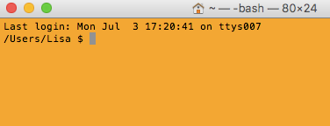
Programa de Consola
Lee entradas de usuario
Imprime mensajes/datos

Slide 22

Primer programa de consola: Hola Mundo
import acm.program.*;
public class HolaMundo extends EsConsole {
public void run() {
impimir(”hola, mundo");
}
}
HolaMundo
hola, mundo

Slide 23


In Pop Culture

Slide 24
Objetivos de hoy
✓
¿Cómo escribir un programa de consola?
¿Qué son variables y cómo usarlas?
¿Cómo leer entradas del usuario en un progama de consola?

Slide 25
¿Qué es una variable?

Slide 26
[suspenso]

Slide 27
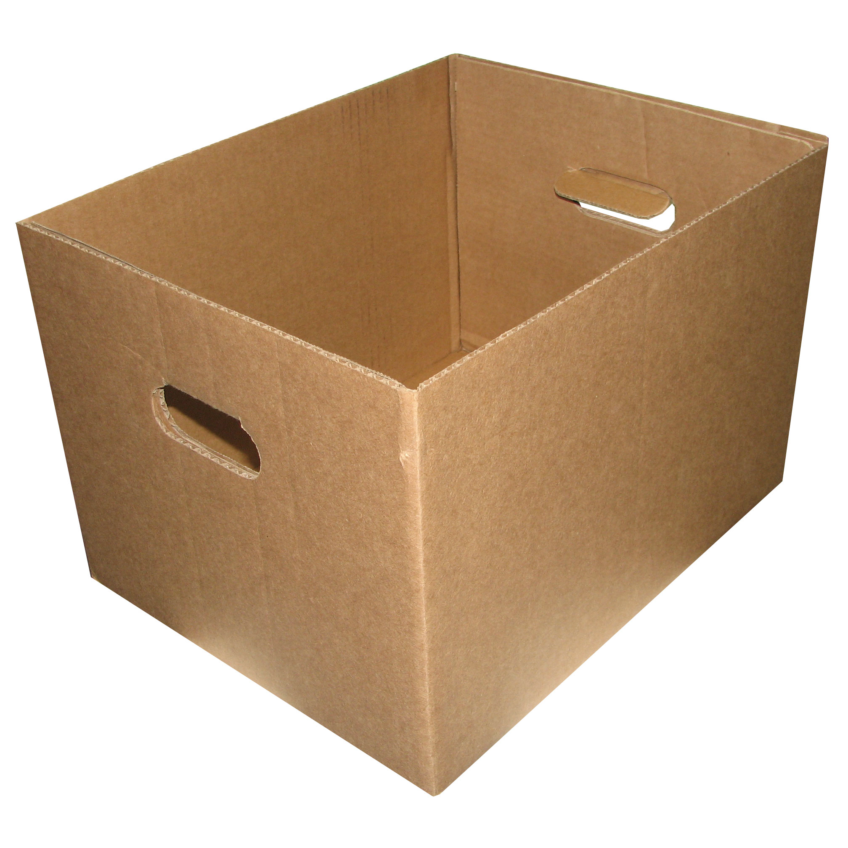
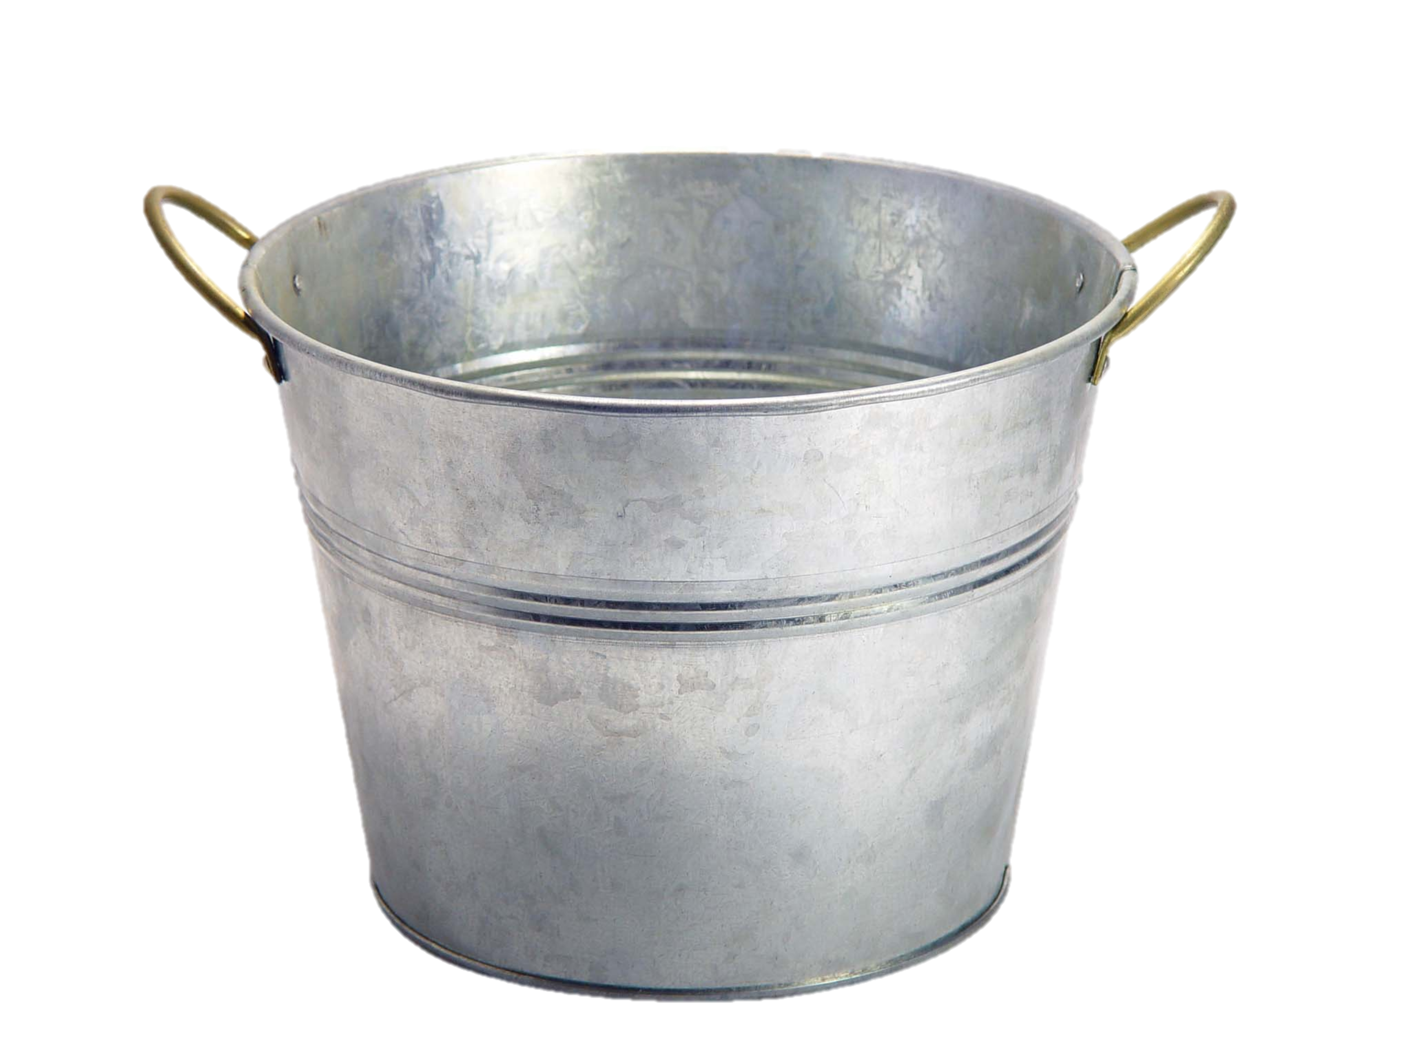
Las variables son como cajas

Slide 28
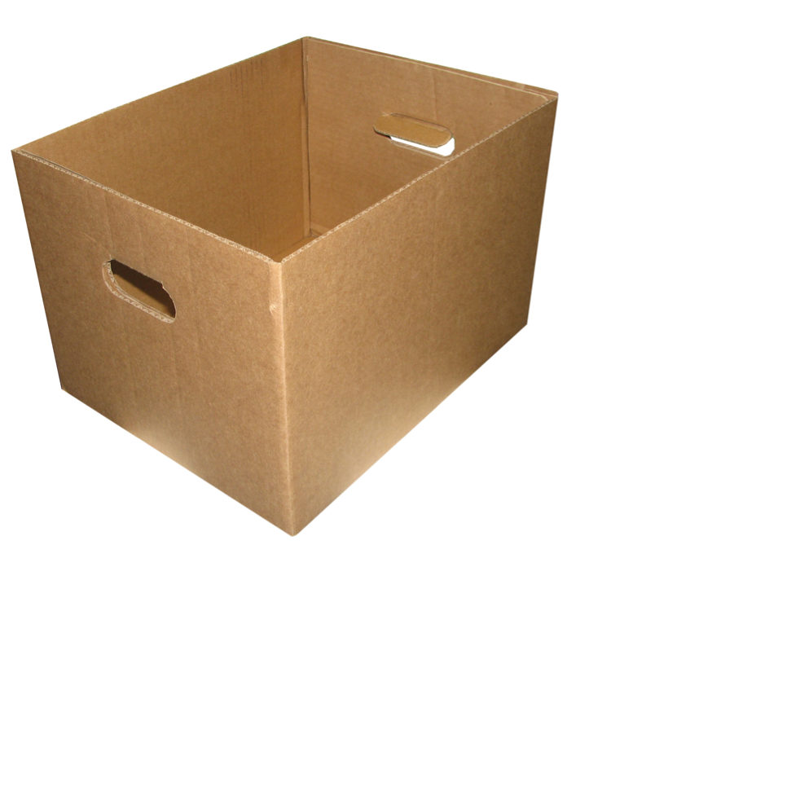
Cajas… muy pequeñas
Mi computador tiene espacio para 64 mil cajas

Slide 29
Las variables son como cajas
int total = 42;
nombre
tipo
total
42
(contiene un int)
valor
Notes:
Type name = value

Slide 30
Tipos
// valores enteros
int num = 5;
// valores decimales
double fraccion = 0.2;
// letras
char letra = ‘c’;
// verdadero (true) o falso (false)
boolean esAmor = true;

Slide 31

Double: ¿Cuál es mi peso?
* La respuesta puede ser un valor con decimales

Slide 32
Int: Cuántos hijos hay en una familia?
* Sería raro responder 1.7

Slide 33
Operadores binarios
+
Suma
*
Multiplicación
–
Resta
/
División
%
Módulo/Residuo

Slide 34
Operadores binarios
double ancho = 2.5; // metros
double alto = 3.0;
double area = ancho * alto;
nombre
ancho
alto
área
valor
2.5
3.0
7.5
tipo
double
double
double

Slide 35
Objetivos de hoy
✓
¿Cómo escribir un programa de consola?
¿Qué son variables y cómo usarlas?
¿Cómo leer entradas del usuario en un progama de consola?
✓

Slide 36
Entrada de usuario
int a = leerInt(“Dame un entero!”);
double b = leerDouble(“y un decimal”);

Slide 37
Sumar2Enteros
public class Sumar2Enteros extends EsConsole {
public void run() {
imprimir(”Este programa suma dos numeros.");
int n1 = leerInt(”Digite n1: ");
int n2 = leerInt(”Digite n2: ");
int total = n1 + n2;
println(”El total es " + total + ".");
}
}
n1
n1
n2
n2
total
total
17
17
25
25
42
42
Sumar2Entere
os
Este programa suma dos numeros.
Digite n1:
17
Digite n2:
25
The total is 42.

Slide 38
Cumpleaños
public class AdelantaCumple extends EsConsole {
public void run() {
imprimir(”Este programa adelanta tu cumpleaños.");
int edad = leerInt(”¿Tu edad?: ");
edad = edad + 1;
imprimir(”Feliz cumpleaños!");
imprimir(”Ahora tienes" + edad + ".");
}
}
edad
25
26
AdelantaCumple
Este programa adelanta tu cumpleaños !!
¿Tu edad?:
25
Feliz cumpleaños!
Ahora tienes 26.

Slide 39
Cumpleaños
int edad = leerInt(”¿Tu edad?: ");
edad = edad + 1;

Slide 40
Birthday
int edad = leerInt(”¿Tu edad? : ");
valor
nombre
edad
ipo
25
(contiene un int)

Slide 41
Cumpleaños
int edad = leerInt(”¿Tu edad? : ");
edad = edad + 1;
valor
edad
25
(contiene un int)

Slide 42
Cumpleaños
int edad = leerInt(”¿Tu edad? : ");
edad = edad + 1;
25 + 1 = 26
edad
25
(contiene un int)

Slide 43
Cumpleaños
int edad = leerInt(”¿Tu edad? : ");
edad = edad + 1;
26
dad
25
(contiene un int)

Slide 44
Cumpleaños
int edad = leerInt(”¿Tu edad?: ");
edad = edad + 1;
26
edad
26
(contiene un int)

Slide 45
¿Cuál es el resultado?
imprimir(1 / 2);

Slide 46
¿Cuál es el resultado?
imprimir(1 / 2);
Prueba
0.5

Slide 47
¿Cuál es el resultado?
imprimir(1 / 2);
Prueba
Prueba
0.5
0

Slide 48
AHHHHHHH!!!!!!
println(1 / 2);

Slide 49
Resultado
int + int es un int
double + double es un double
int + double es un double
* The regla general es: las operaciones siempre retornan el tipo más expresivo

Slide 50

División entera
Convertir 100˚ Celsius a grados Fahrenheit:
double c = 100;
double f = 9 / 5 * c + 32;
El cálculo consiste en evaluar la siguiente expresión
9 / 5 * c + 32
El problema radica en que 9 y 5 son de tipo int, por lo tanto el resultado es también un int.
132
100
1
9 / 5 * c + 32

Slide 51
División entera
El problema se puede solucionar convirtiendo la división entera en división de tipo double, agregando decimales
double c = 100;
double f = 9.0 / 5 * c + 32;
El cálculo se verá ahora así:
212.0
180.0
1.8
9.0
/ 5 * c + 32

Slide 52
Operadores de comparación

Slide 53
Operadores de comparación
<
Menor que
==
Igual
>
Mayor que
>=
Mayor o igual
<=
Menor o igual

Slide 54
Demo

Slide 55
Condicionales
public void run() {
imprimir(”Este programa identifica si eres cool o no.");
int numeroCanciones = leerInt(”Cuántas canciones conoces de J. Balvin?:”);
if(numeroCanciones == 1){
impimir(”Solo conoces mi gente !!");
}
if(numeroCanciones > 3){
imprimir(”OK, eres cool !”);
}
else {
imprimir(”Lo siento, no eres cool.");
}
}

Slide 56
Objetivos de hoy
✓
¿Cómo escribir un programa de consola?
¿Qué son variables y cómo usarlas?
¿Cómo leer entradas del usuario en un progama de consola?
✓
✓

Slide 57

Castillos de arena

Slide 58
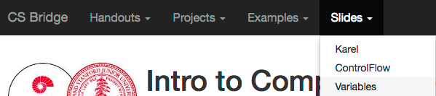
Website

